Slide 1
უკაბელო ქსელები ილიას სახელმწიფო უნივერსიტეტში
გიორგი ბასილაია დავით ყვავაძე
საინფორმაციო ტექნოლოგიების სამსახური

Slide 2
უნივერსიტეტის შესახებ
ილიას სახელმწიფო უნივერსიტეტი ერთ-ერთი წამყვანი უნივერსიტეტია საქართველოში
ამჟამად უნივერსიტეტში სწავლობს 13 000 სტუდენტი 2014 წლიდან სტუდენტების რაოდენობა გაიზრდება 14500-მდე

Slide 3
ინფრასტრუქტურა
უნივერსიტეტი განლაგებულია რამდენიმე მისამართზე არსებულ კორპუსებში:
ჭავჭავაძის გამზ 32 – A, B, C, D, T კორპუსები
ჩოლოყაშვილის გამზ 3/5 – E, F, G, H, S კორპუსები
ნუცუბიძის ქ. 77 – I კორპუსი
უზნაძის ქ. J - კორპუსი
ჯამში 12 კორპუსი 4 მისამართზე

Slide 4
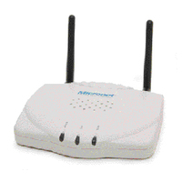
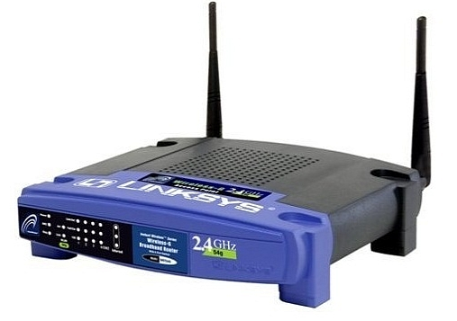
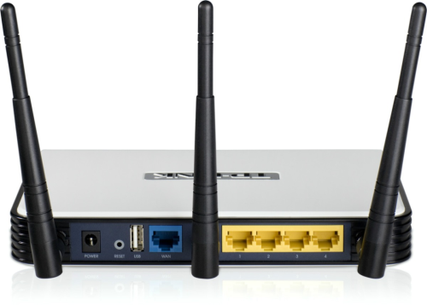
უკაბელო ინტერნეტ წვდომა 2013 წლამდე
უკაბელო ინტერნეტზე წვდომა ხდებოდა ეტაპობრიბად შეძენილი სახლისათვის განკუთვნილი უკაბელო დაშვების წერტილებით. Micronet, TP-LINK, Linksys

Slide 5
უკაბელო ინტერნეტ წვდომა 2013 წლამდე
მუდმივი პრობლემები:
არასტაბილური მუშაობა
10 მომხმარებელზე მეტის მიერთების შემდეგ სისტემის გაჭედვა
დეცენტრალიზებული მართვა (ყოველი მოწყობილობის კონფიგურაცია სათითაოდ)
კვების პრობლემები (დენის გათიშვისას კავშირის წყვეტა)
დაფარვის მცირე ფართობი
ხშირად ჭირდება „ხელით“ გადატვირთვა

Slide 6
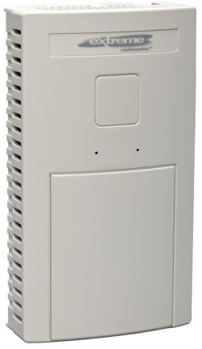
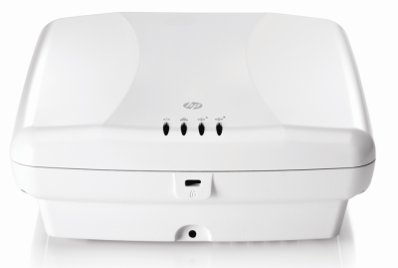
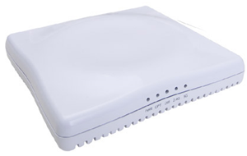
უკაბელო ქსელის განახლება
ილიას უნივერსიტეტმა დაიწყო ახალი გადაწყვეტილებების ძებნა საცდელ რეჟიმში მოხდა სხვადასხვა სისტემების ტესტირება:
HP MSM430
Ruckus Wireless
ZoneFlex 7363
XtremeNetworks
Altitude 4511

Slide 7
უკაბელო ქსელის განახლება
HP MSM430
კრიტერიუმები:
დაფარვის ზონა წარმადობა ფუნქციები
ფასი
2 4 3
1
2,5

Slide 8
უკაბელო ქსელის განახლება
Xtremenetworks
Altitude 4511
კრიტერიუმები:
დაფარვის ზონა წარმადობა ფუნქციები
ფასი
4 4 4
3
3,75

Slide 9
უკაბელო ქსელის განახლება
Ruckus Wireless
ZoneFlex 7363
კრიტერიუმები:
დაფარვის ზონა წარმადობა ფუნქციები
ფასი
5 4 4
5
4,5

Slide 10
გადაწყვეტილება მიღებულია
2103 წლიდან
ილიას სახელმწიფო უნივერსიტეტის
უსადენო ინტერნეტ კავშირს უზრუნველყოფს

Slide 11
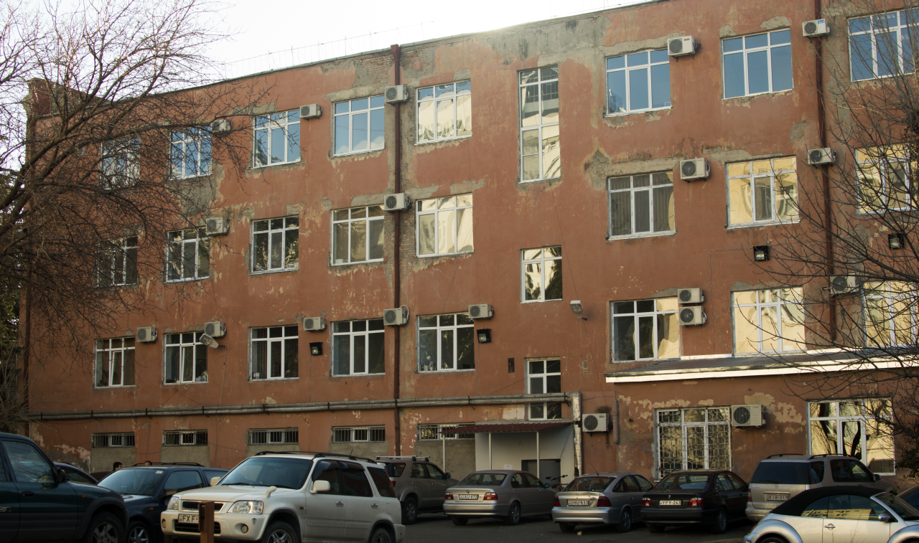
უკაბელო ინტერნეტი 2013 წლიდან
4 სართულიანი ადმინისტრაციული შენობა

Slide 12
უკაბელო ინტერნეტი 2013 წლიდან
სრული დაფარვა - 6 მოწყობილობით !
4 სართული X 550 კვ.მ = 2200 კვ.მ

Slide 13
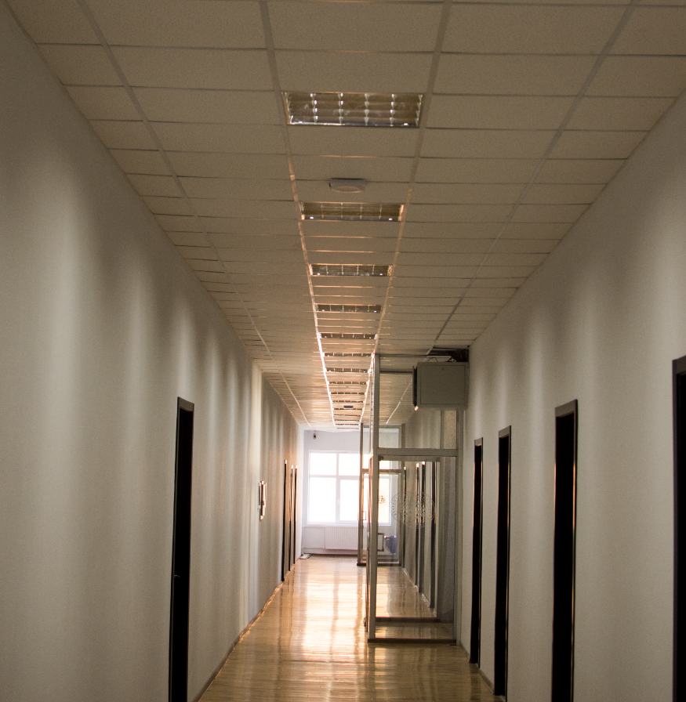
უკაბელო ინტერნეტი 2013 წლიდან

Slide 14
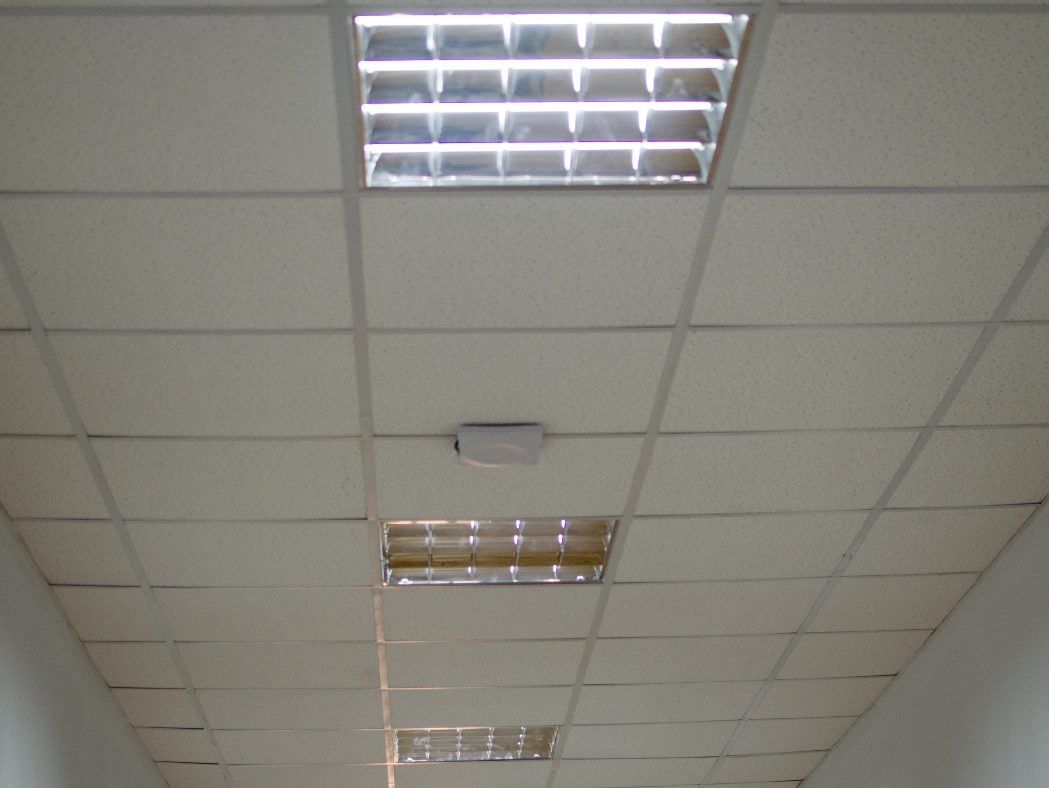
უკაბელო ინტერნეტი 2013 წლიდან
სრული დაფარვა - 6 მოწყობილობით !

Slide 15
უკაბელო ინტერნეტი 2013 წლიდან

Slide 16
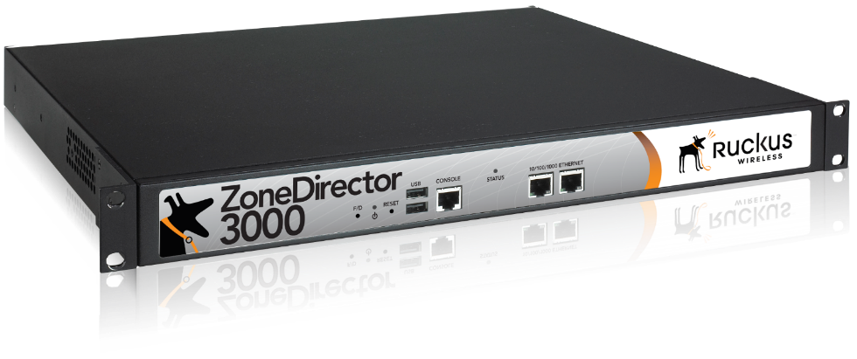
უკაბელო ინტერნეტი 2013 წლიდან
წვდომის წერტილების ავტომატური კონფიგურაცია
საკმარისია ახალი დაშვების წერტილის უბრალოდ მიერთება და ZoneDirector-ი რამდენიმე წუთში ავტომატურად გაწერს მასში
საჭირო კონფიგურაციას!
ერთდროულად 2 ტიპის დაშვება:
ღია - ILIAUNI OPEN დახურული (დაცული კავშირი) - ILIAUNI STAFF

Slide 17
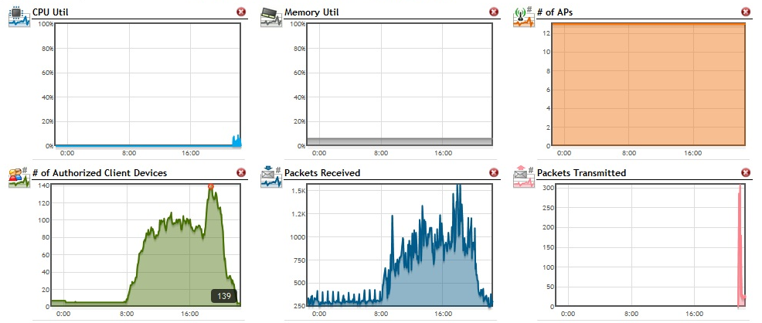
სტატისტიკა

Slide 18
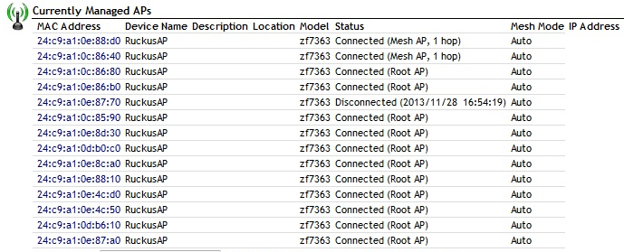
სტატისტიკა

Slide 19
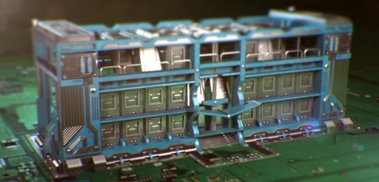
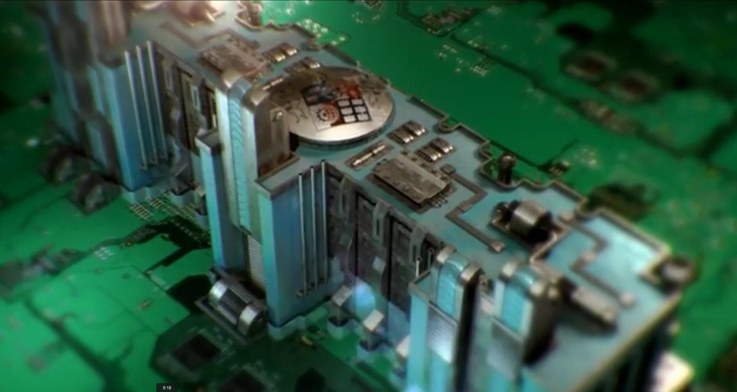
2013 წლის შედეგები
დაფარულია 2 შენობა
სასწავლო
ადმინისტრაციული

Slide 20
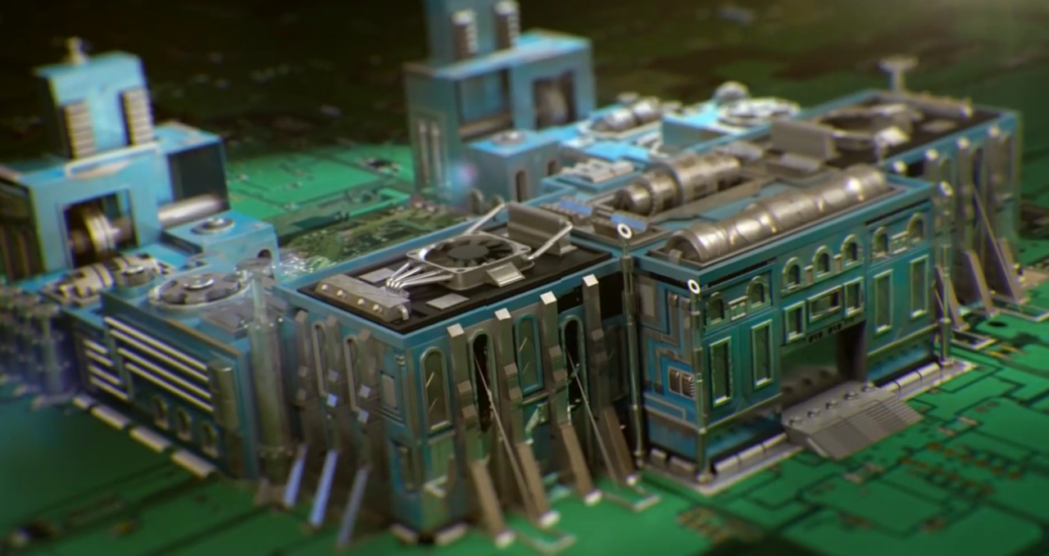
2014 წლის გეგმები
უნივერსიტეტში არსებული სასწავლო სამეცნიერო შენობების სრული დაფარვა
სავარაუდო მაქსიმალური დაშვების წერტილების რაოდენობა: 100

Slide 21
მადლობა ყურადღებისთვის !

